Slide 1

Getting Started With Flutter.

Slide 2
Contenido
Overview del Todo List App
Lifecycle de los Stateful Widgets
Temas globales y Widgets costumizados
Quiz App

Slide 3
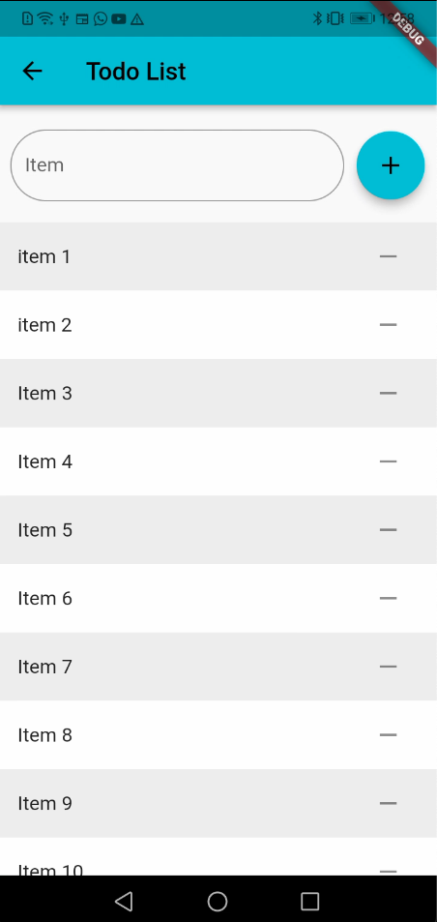

Todo List App
https://github.com/juandozuna/flutter-course/tree/project_1_todo_list_startup

Slide 4
Lifecycle de Stateful Widgets

Slide 5
Stateless
Stateful
Data de entrada
La data puede cambiar externamente
Data de entrada
La data puede cambiar externamente
Data de entrada
Data de entrada
Estado interno
UI es Renderizado
Se vuelve a renderizar cuando la data de entrada cambia
UI es Renderizado
Se vuelve a renderizar cuando la data de entrada o interna del widget cambia

Slide 6
¿Qué es State?

Slide 7
Entendiendo el State
En General
El State es data o la información usada por la app

Slide 8
Entendiendo el State
En General
El State es data o la información usada por la app
App State
Usuarios Autenticados
Jobs cargados

Slide 9
Entendiendo el State
En General
El State es data o la información usada por la app
App State
Usuarios Autenticados
Jobs cargados

Slide 10
Entendiendo el State
En General
El State es data o la información usada por la app
App State
Usuarios Autenticados
Jobs cargados
Widget State

Slide 11
Entendiendo el State
En General
El State es data o la información usada por la app
App State
Usuarios Autenticados
Jobs cargados
Widget State
Entrada actual del Piano
Si hay un loading presentadose?

Slide 12
Entendiendo el State
En General
El State es data o la información usada por la app
App State
Usuarios Autenticados
Jobs cargados
Widget State
Entrada actual del Piano
Si hay un loading presentadose?

Slide 13
The Lifecycle of Stateful Widgets
(created)
initState
(dirty)
didUpdateConfig
build
setState
(clean)
dispose
(defunct)
Notes:
Estas son las estapas del ciclo de vida del State<T> object de un stateful widget

Slide 14
The Lifecycle of Stateful Widgets
(created)
initState
(dirty)
didUpdateConfig
build
setState
(clean)
receives new configuration
Cambia su State interno
dispose
(defunct)

Slide 15
initState
didChangeDependencies
build
didUpdateWidget
setState
deactivate
dispose

Slide 16
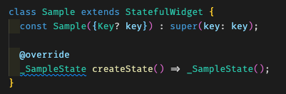
initState
createState
didChangeDependencies
Cuando creamos un Stateful Widget, el framework se va a ocupar de primero ejecutar este metodo que se llama createState().
build
didUpdateWidget
setState
deactivate
dispose
Notes:
En el stateful al llamar este método, el framework inserta en el nuevo state object en el árbol y ejecuta el siguiente método en el ciclo de vida que es el initState() en el object.

Slide 17
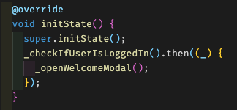
initState
didChangeDependencies
Este es el primer método que se ejecuta cuando se está creando el state object de una clase. En este lugar podemos hacer la inicialización de variables, data, propiedades, etc, para el widget.
build
didUpdateWidget
setState
deactivate
dispose
Notes:
Este es el primer método que es ejecutado cuando se está creando un stateful widget
Dentro del initState, no se puede usar el context.

Slide 18
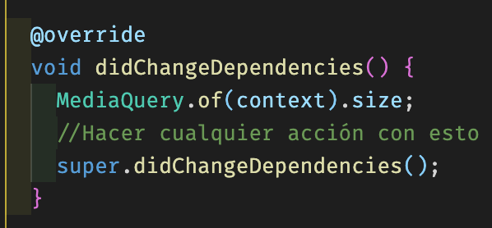
didChangeDependencies
initState
Este método es ejecutado justo después del initState() y cuando alguna dependencia del state object cambia por medio del InheritedWidget
build
didUpdateWidget
setState
deactivate
dispose
Notes:
En flutter el inherited widget es una clase base que permite que las clases que la usan, puedan extender la información que está debajo del arbol de ellos.
Igual pueden server como una técnica para el state management.
Sirve para decir cuando un cambio ocurre en las referencias de build, que es lo que este está haciendo actualmente.

Slide 19
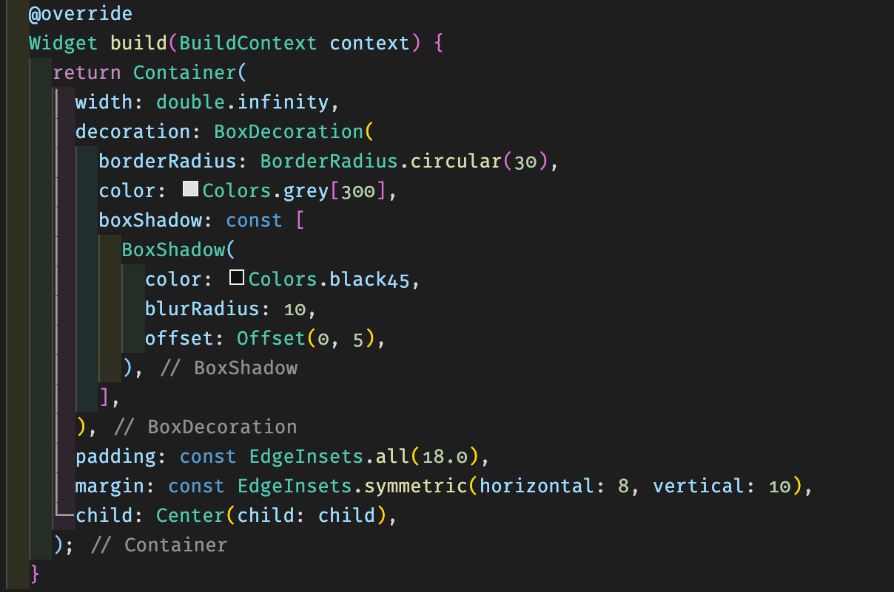
build
initState
El método de build() se ejecuta cada vez que el widget es reconstruido. Esto puede ocurrir luego de llamar el método initState(), didChangeDependencies(), didUpdateWidget() or cuando el estado cambia por medio de una llamada setState()
didChangeDependencies
didUpdateWidget
setState
deactivate
dispose
Notes:
> build(): The build method is used each time the widget is rebuilt. This can happen either after calling initState, didChangeDependencies, didUpdateWidget, or when the state is changed via a call to setState

Slide 20
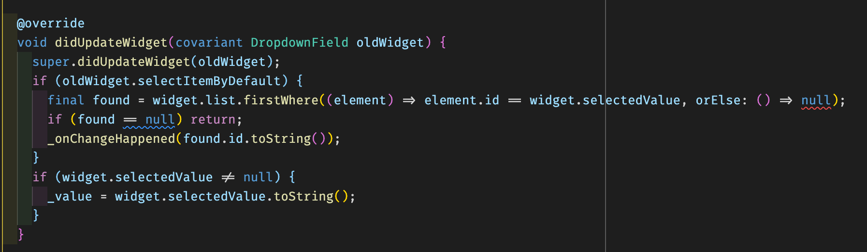
initState
didUpdateWidget
didChangeDependencies
Este método se ejecuta cada vez que la configuración del widget cambia. El caso típico es cuando un padre le pasa algunas variables a sus hijos por medio del constructor.
build
setState
deactivate
dispose

Slide 21
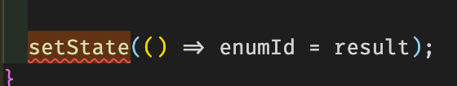
initState
setState
didChangeDependencies
Este método al ser ejecutado le notifica al framework que el state interno del objeto a cambiado en una forma que afecta la estructura del widget tree, esto hace que el framework programe un build para el state object.
build
didUpdateWidget
deactivate
dispose
Notes:
Es recomendado que el en setState se pongan los cambios directos al state y no se hagan ningún tipo de cálculos aritméticos, ni operaciones lógicas en el mismo.
Algo importante, es que a pesar de que dart permite que podamos hacer llamadas async dentro de funciones void, esto no se puede hacer con SetState, las llamadas del mismo deben de ser síncronas

Slide 22
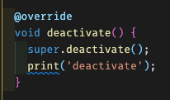
initState
deactivate
didChangeDependencies
Este método se ejecuta una vez el State es removido del widget tree.
build
didUpdateWidget
setState
dispose
Notes:
Este es un método que es rara vez utilizado
Existe por el hecho de que el un state object puede moverse de un punto a otro en el tree.

Slide 23
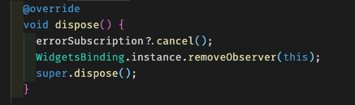
initState
dispose
didChangeDependencies
Este método se llama cuando el state object es removido de manera permanente. Este es el lugar en el cancelas cualquier suscripción, animación, subjects, etc.
build
didUpdateWidget
setState
deactivate

Slide 24
Temas Globales
Notes:
Visual Density
It defines the visual density of user interface components. Density, in the context of a UI, is vertical and horizontal ‘compactness’ of the components in the UI. It is unitless since it means different for different UI components.
The default for visual density is zero for horizontal and vertical densities, which corresponds to the default visual density of components in the Material design specification.
It does not affect text sizes, icon sizes, or padding values. For example, for a button, it affects the spacing around the child of a button. For lists, it affects the distance between the baseline of entries in the list. For chips, it only affects the vertical size, not horizontal size

Slide 25
Widgets Customizados

Slide 26
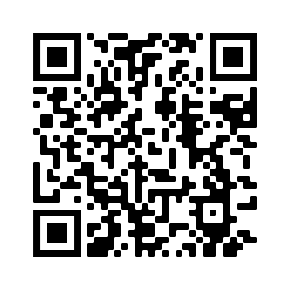
Quiz App

Slide 27
PageView & PageController

Slide 28
¿Qué es Flutter?

